Slide 1

UNIDAD 7: MODELOS DE EXCELENCIA

Slide 2

1. CONCEPTO DE CALIDAD
Calidad:
Totalidad de las características de una entidad que le confieren la aptitud de satisfacer las necesidades establecidas e implícitas de un cliente interno o externo

Slide 3
2. GESTION DE CALIDAD
Gestión de la Calidad Total:
Forma de gestión de un organismo centrado en la calidad, basada en la participación de todos sus miembros y que apunta al éxito a largo plazo a través de la satisfacción del cliente y a proporcionar beneficios para todos los miembros del organismo y para la sociedad.

Slide 4
3. EVOLUCION DEL CONCEPTO DE CALIDAD
Valor referido a las
características físicas
de los bienes materiales
Atributos de una prestación (bienes o servicios) que satisfacen las necesidades y expectativas del cliente
Inspección Final
Metodología Preventiva
Resultados como producto
de situaciones aleatorias o
coyunturales
Resultados como consecuencia
de un
Sistema de Gestión

Slide 5
4. LA GESTION DE CALIDAD
Fundamentos de los Modelos de Excelencia:
El enfoque en los clientes y el mercado
La responsabilidad social de la empresa
El liderazgo de la conducción
La gestión de la calidad
La administración de los procesos
La creatividad y la innovación
El desarrollo y el compromiso de las personas
Las relaciones con los proveedores e integrantes de las redes de comercialización u otro tipo de asociados
La orientación hacia los resultados

Slide 6
5. SURGIMIENTO DE LOS MODELOS DE EXCELENCIA DE GESTION
JAPÓN - The Deming Prize
Establecido por la Union of Japanese Scientists and Engineers (JUSE)
Contiene 10 categorías a alcanzar. No es un Modelo
1951
EE.UU. - Malcolm Baldrige National Quality Award
Reacción a la pérdida global de la competitividad internacional
Administrado por el National Institute of Standards and Technology (NIST) y el American Standards of Quality (ASQ)
Se revisa y actualiza cada dos años
1987
EUROPA - Modelo EFQM de Excelencia
14 países forman el European Foundation for Quality
En 1991 se desarrolla el modelo regional para 16 países
1988
ARGENTINA - Premio Nacional a la Calidad
Creado por Ley 24.127 para el ámbito Público y Privado
La Fundación PNC (FUNDAPRE) administra el sector Privado
Primera versión del modelo en 1993
1992
IBEROAMÉRICA - Premio Iberoamericano de la Calidad
Fundación Iberoamericana para la Gestión de Calidad (FUNDIBQ)
Primera versión del Modelo en 1999
1998

Slide 7
6. ESTRUCTURA DE LOS MODELOS DE GESTION
ENFOQUE EN
LOS MERCADOS
PLANEAMIENTO
ESTRATÉGICO
ORIENTACIÓN HACIA
RESULTADOS
SISTEMAS DE
INFORMACIÓN
LOS “STAKEHOLDERS”
LIDERAZGO DEL
EQUIPO DIRECTIVO
Clientes
Accionistas
Empleados
Proveedores y Asociados
Sociedad
POLÍTICAS Y
ESTRATEGIAS
GESTIÓN
DE LA CALIDAD
GESTIÓN
DE PROCESOS
MEJORA CONTINUA
E INNOVACIÓN
“BENCHMARKING”

Slide 8
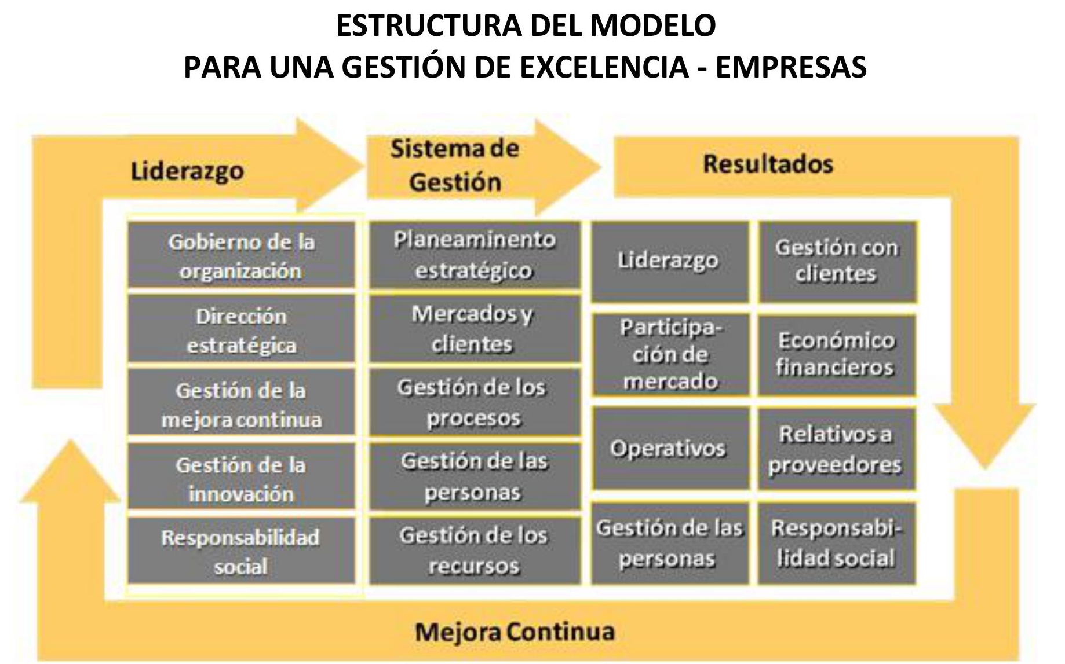
7. PREMIO NACIONAL A LA CALIDAD

Slide 9
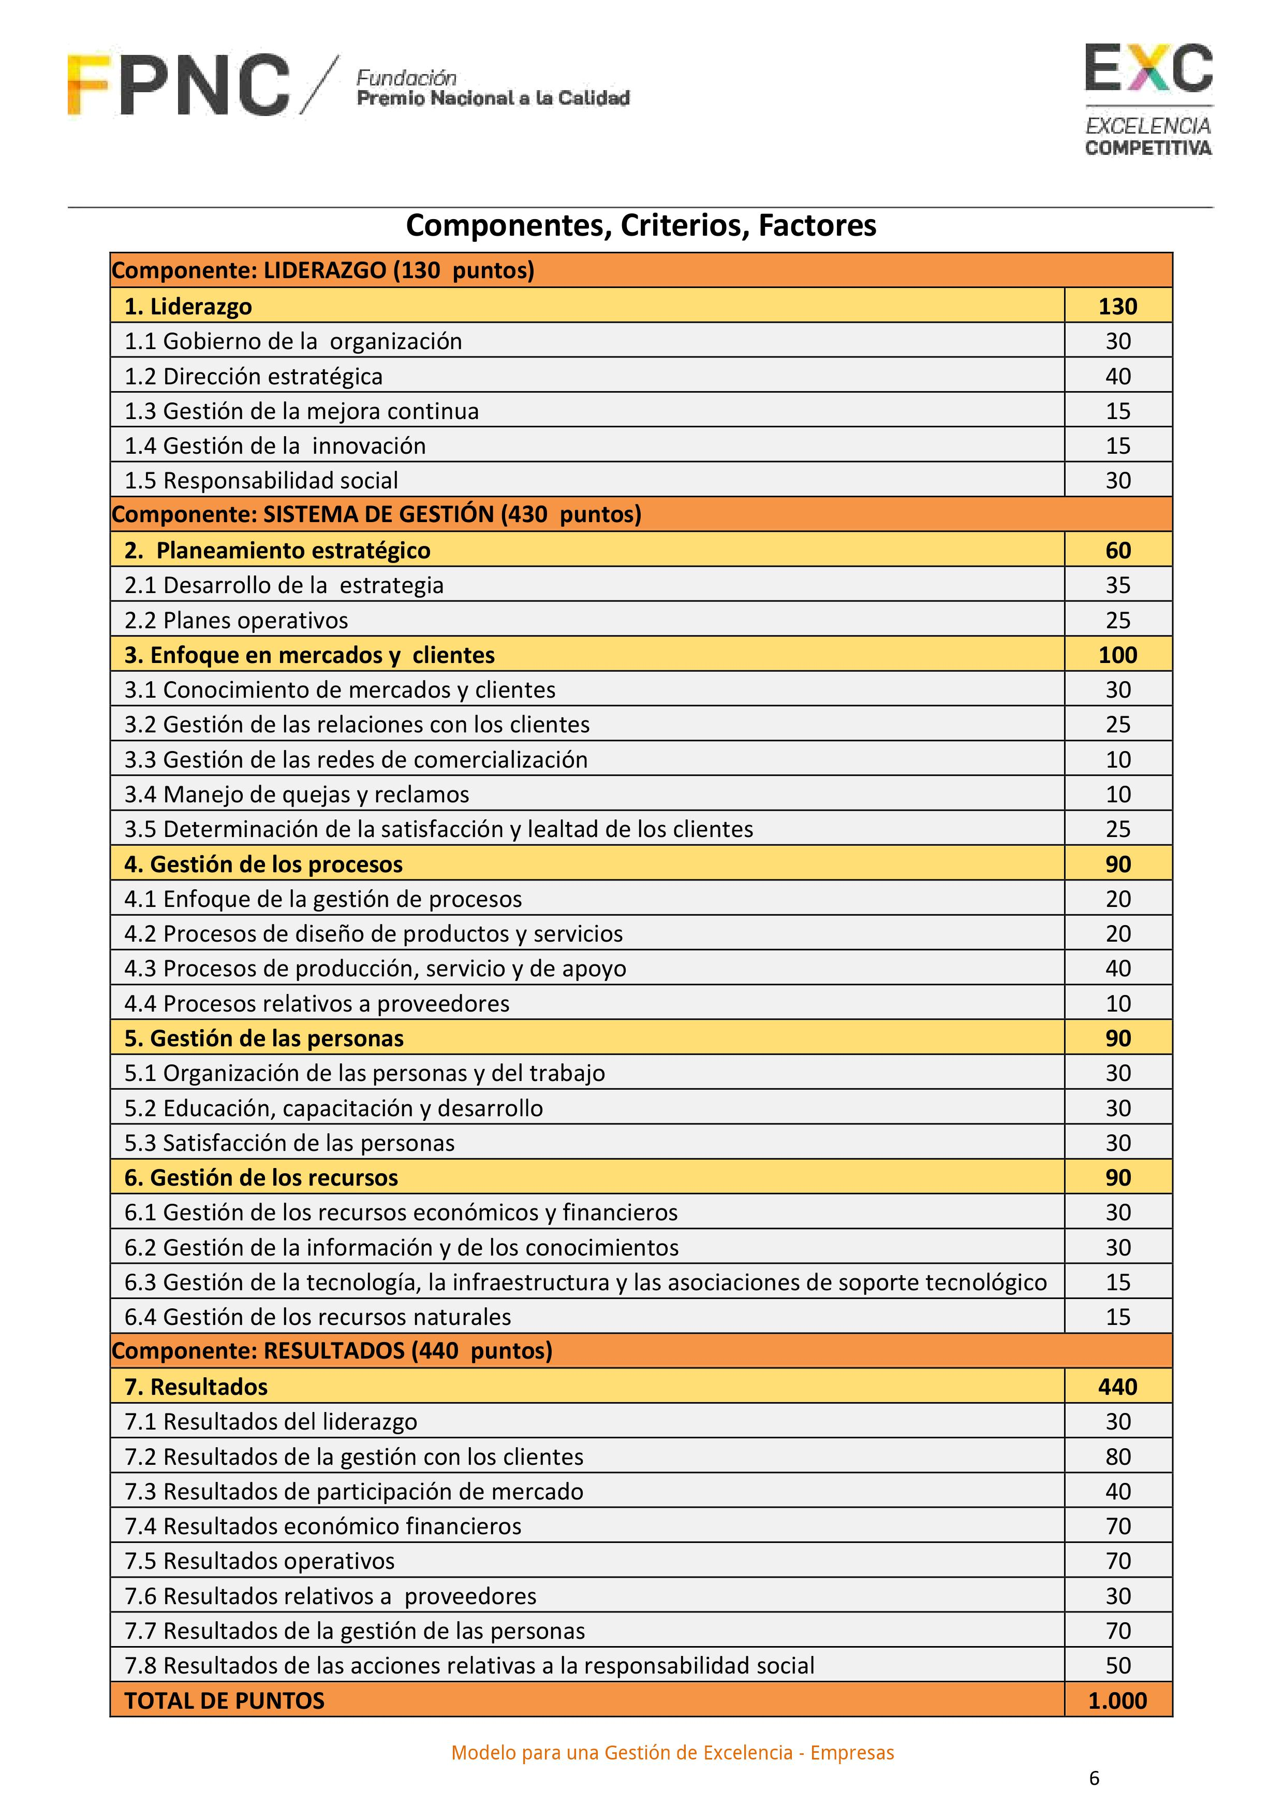
8. PREMIO NACIONAL A LA CALIDAD

Slide 10
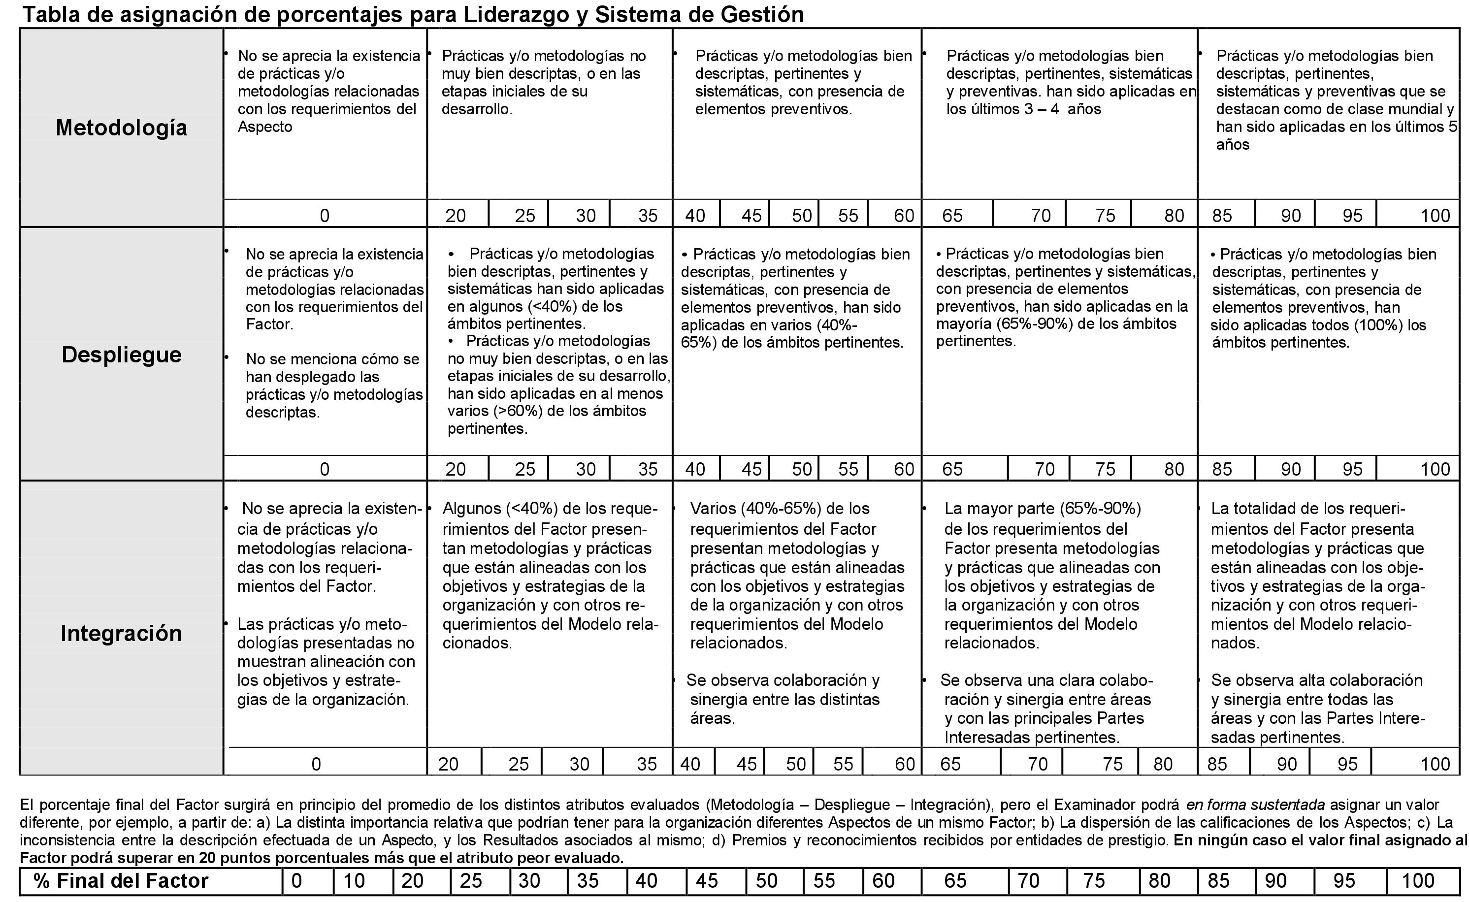
9. TABLAS DE EVALUACION

Slide 11
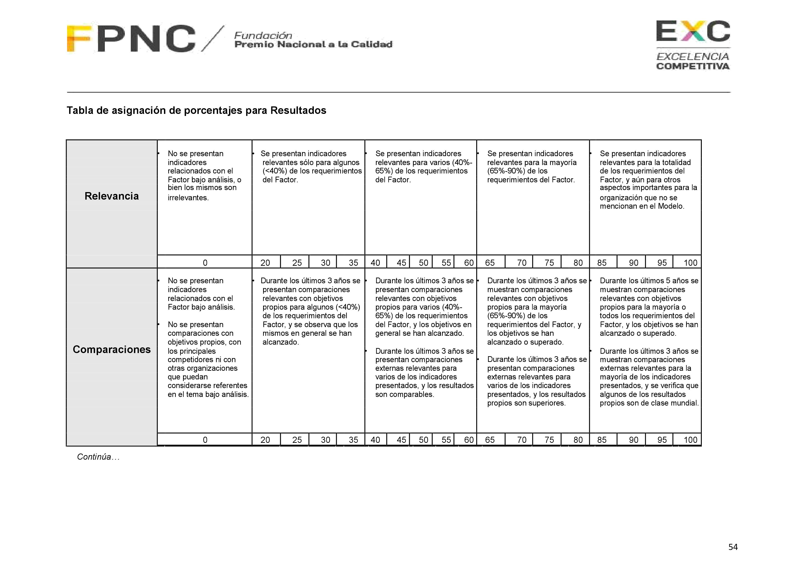
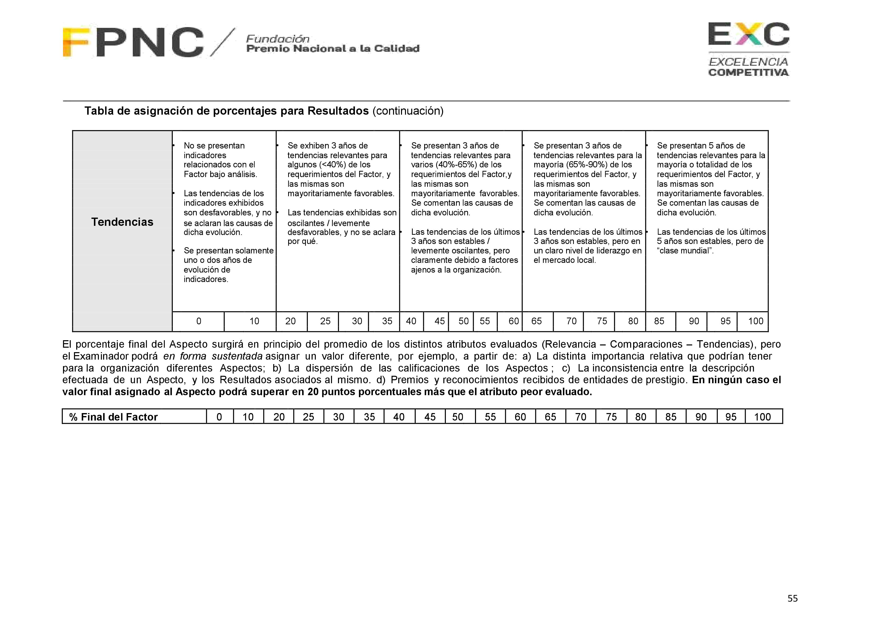
10. TABLAS DE EVALUACION (Resultados)

Slide 12

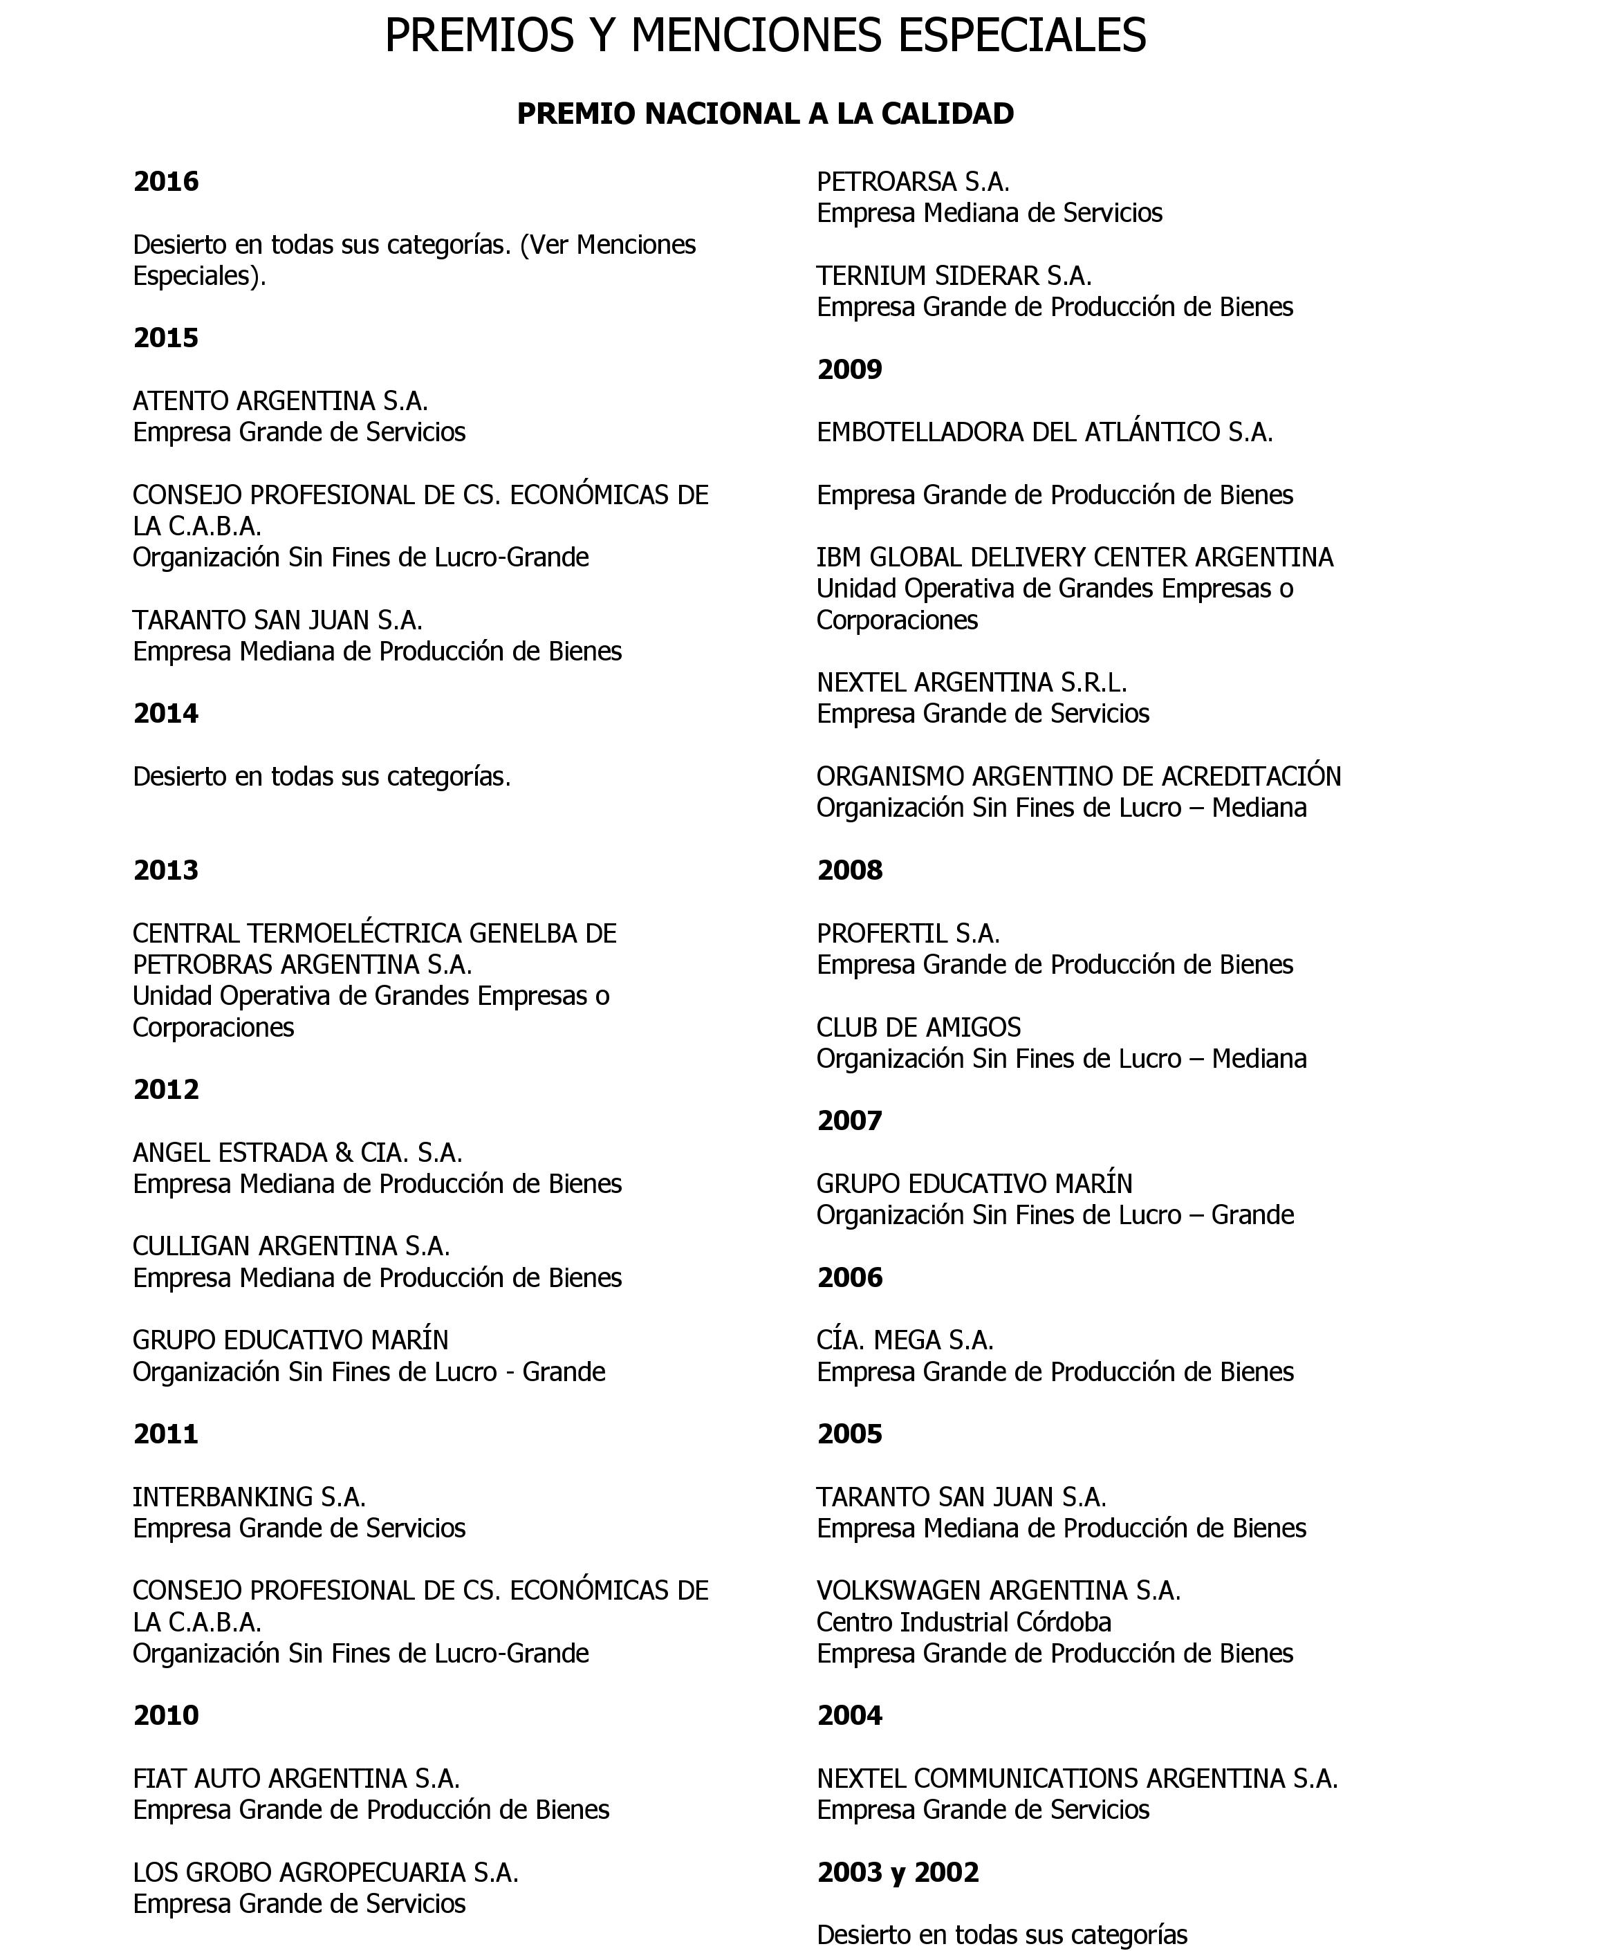
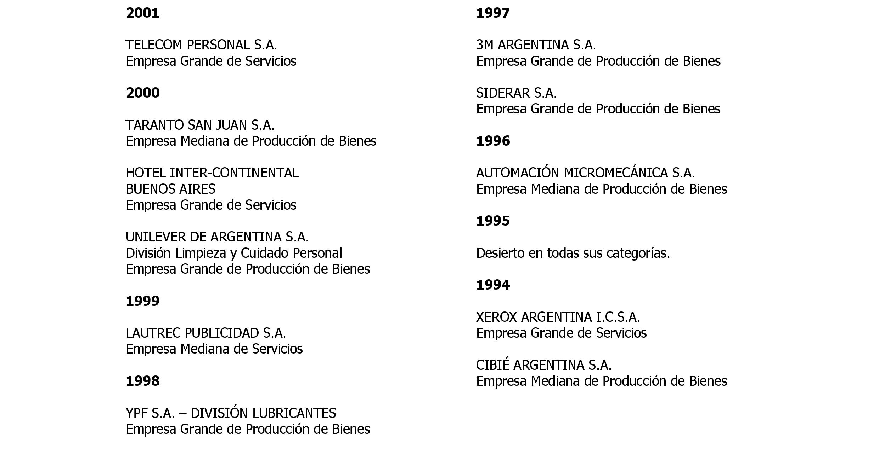
11. GANADORES EN ARGENTINA

